Slide 1
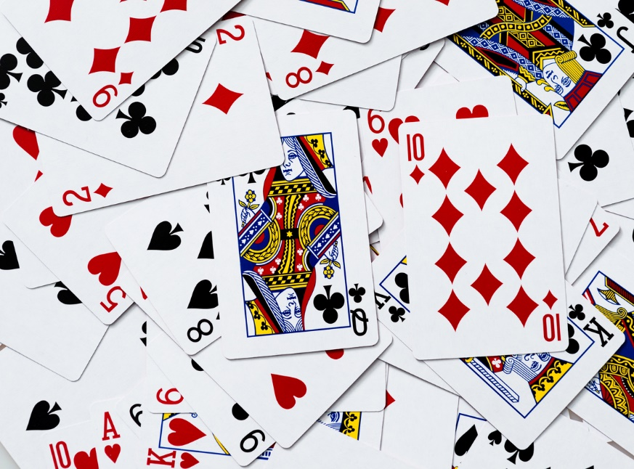




PFAPDEB​

Slide 2
Objetivo da tarefa |  | Regras
Consolidar a resolução de equações. |  | Distribui-se a cada jogador as 10 cartas de um naipe (correspondentes às soluções de 10 equações dos cartões). Os cartões são baralhados e empilhados sobre a mesa, com as equações para cima. Define-se o tempo para a resolução de uma equação. Retira-se o cartão da base da pilha e coloca-se sobre a mesa. Inicia-se a contagem do tempo e todos os jogadores resolvem a equação. Quando o tempo definido terminar (ou, antes disso, quando todos os jogadores concluírem a proposta), vira-se o cartão, de modo a ficar visível a resolução da equação. Os jogadores trocam as resoluções entre si e procedem à verificação das mesmas. Os jogadores que tiverem a resolução correta colocam fora a carta com o número correspondente à solução da equação. Repete-se o processo. Ganha quem ficar sem cartas em primeiro lugar. Caso o jogo termine e todos os jogadores ainda tenham cartas, vence o jogador que tiver o menor número de cartas. Carta relógio – Quando for retirada uma destas cartas, o jogador fica com a possibilidade de ser o primeiro a resolver a equação corretamente. À medida que vão terminando, colocam as resoluções, viradas para baixo, sobre a mesa. Verifica-se a resolução do jogador que terminou primeiro. Se estiver correta, esse jogador recebe a Carta relógio e poderá utilizá-la como trunfo em qualquer jogada (uma única vez), para colocar fora uma carta à sua escolha. Caso essa resolução esteja incorreta, procede-se do mesmo modo para o jogador que terminou em segundo lugar e assim sucessivamente.
Objetivo do jogo
Ficar sem cartas.
Material
12 cartões com equações (2 dos quais Cartas relógio) e respetivas resoluções no verso (para cada nível); 40 cartas de um baralho (não são utilizadas as damas, os valetes e os reis); 1 ampulheta ou um cronómetro; Material de escrita.
Número de jogadores
2 a 4 jogadores.
PFAPDEB​

Slide 3
Nível 1
PFAPDEB​

Slide 4

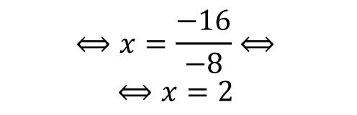
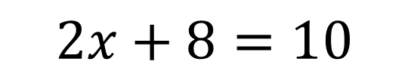




Dobrar e colar

$$2x+8=10$$
$$⟺2x=10−8⟺$$
$$⟺2x=2$$
$$⟺x=1$$

$$⟺x=\frac{−16}{−8}⟺$$
$$⟺x=2$$
$$−8x=−16$$

PFAPDEB​

Slide 5






Dobrar e colar

$$⟺2x+7x=8+19⟺$$
$$⟺9x=27$$
$$⟺x=\frac{27}{9}$$
$$⟺x=3$$
$$2x−19=−7x+8$$

$$⟺−2x−3x=−20⟺$$
$$⟺−5x=−20$$
$$⟺x=\frac{−20}{−5}$$
$$⟺x=4$$
$$0=2x−20+3x$$

PFAPDEB​

Slide 6


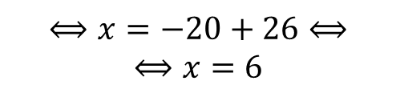
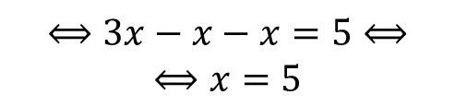


Dobrar e colar

$$3x−5−x=x$$
$$⟺3x−x−x=5⟺$$
$$⟺x=5$$

$$x−26=−20$$
$$⟺x=−20+26⟺$$
$$⟺x=6$$

PFAPDEB​

Slide 7



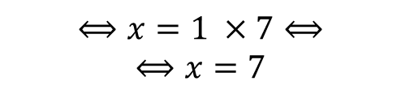


Dobrar e colar

$$\frac{x}{7}=1$$
$$⟺x=1 ×7⟺$$
$$⟺x=7$$

$$⟺x+2x=22+2⟺$$
$$⟺3x=24$$
$$⟺x=\frac{24}{3}$$
$$⟺x=8$$
$$x−2=−2x+22$$

PFAPDEB​

Slide 8






Dobrar e colar

$$⟺−x=−20+11⟺$$
$$⟺−x=−9$$
$$⟺x=9$$
$$−x−11=−20$$

$$⟺ −3x−2x=−30−20⟺$$
$$⟺−5x=−50$$
$$⟺x=\frac{−50}{−5}$$
$$⟺x=10$$
$$−3x+20=2x−30$$

PFAPDEB​

Slide 9




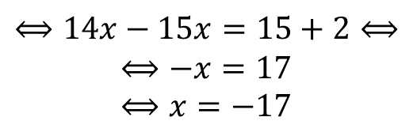


Dobrar e colar

Carta relógio
$$⟺ 10x−14x=43+5⟺$$
$$⟺−4x=48$$
$$⟺x=−\frac{48}{4}$$
$$⟺x=−12$$
$$10x−5=14x+43$$

Carta relógio
$$⟺14x−15x=15+2⟺$$
$$⟺−x=17$$
$$⟺x=−17$$
$$14x−2=15x+15$$

PFAPDEB​

Slide 10
Nível 2
PFAPDEB​

Slide 11
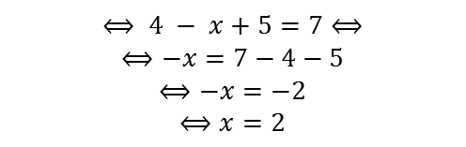



Dobrar e colar

$$⟺3x−12=−9⟺$$
$$⟺3x=−9+12$$
$$⟺3x=3$$
$$⟺x=\frac{3}{3}$$
$⟺x=1$
$$3\left(x−4\right)=−9$$

$$4−(x−5)=7$$
$$⟺ 4 − x+5=7⟺$$
$$⟺−x=7−4−5$$
$$⟺−x=−2$$
$⟺x=2$

PFAPDEB​

Slide 12




Dobrar e colar

$$⟺3x+x−8=7−x⟺$$
$$⟺3x+x+x=7+8$$
$$⟺5x=15$$
$$⟺x=\frac{15}{5}$$
$$⟺x=3$$
$$3x+\left(x−8\right)=7−x$$

$$⟺−8x+12=−20⟺$$
$$⟺−8x=−20−12$$
$$⟺−8x=−32$$
$$⟺x=\frac{−32}{−8}$$
$$⟺x=4$$
$−2\left(4x−6\right)=−2$0

PFAPDEB​

Slide 13

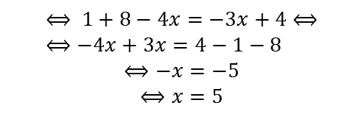


Dobrar e colar

$$⟺ 1+8−4x=−3x+4⟺⟺−4x+3x=4−1−8$$
$$⟺−x=−5$$
$$⟺x=5$$
$$1+\left(2−x\right)4=−3x+4$$

$$⟺−12x+32=x−4−7x⟺$$
$$⟺−12x−x+7x=−4−32$$
$$⟺−6x=−36$$
$$⟺x=\frac{−36}{−6}$$
$$⟺x=6$$
$$−4\left(3x−8\right)=x+(−4−7x)$$

PFAPDEB​

Slide 14




Dobrar e colar

$$⟺ −5−\left(6x−27\right)=−10x+50⟺$$
$$⟺−5−6x+27=−10x+50$$
$$⟺−6x+10x=50+5−27$$
$$⟺4x=28$$
$$⟺x=\frac{28}{4}$$
$$⟺x=7$$
$$−5−\left(2x−9\right)3=−10x+50$$

$$⟺6+5x+2−6x=0⟺$$
$$⟺5x−6x=−6−2$$
$$⟺−x=−8$$
$$⟺x=8$$
$$6+\left(5x+2\right)−6x=0$$

PFAPDEB​

Slide 15




Dobrar e colar

$$⟺6x+4=−5+7x⟺$$
$$⟺6x−7x=−5−4$$
$$⟺−x=−9$$
$$⟺x=9$$
$$−2\left(−3x\right)+4=−(5−7x)$$

$$⟺17x+19=9x+99⟺$$
$$⟺17x−9x=99−19$$
$$⟺8x=80$$
$$⟺x=\frac{80}{8}$$
$$⟺x=10$$
$$17x+19=9(x+11)$$

PFAPDEB​

Slide 16




Dobrar e colar

Carta relógio
$$⟺−6x+5=15+3−5x⟺$$
$$⟺−6x+5x=15+3−5$$
$$⟺−x=13$$
$$⟺x=−13$$
$$−\left(6x−5\right)=15+(3−5x)$$

Carta relógio
$$⟺−10x−5=−8x⟺$$
$$⟺−10x+8x=5$$
$$⟺−2x=5$$
$$⟺x=−\frac{5}{2}$$
$$−5\left(2x+1\right)=−8x$$


Slide 17
Nível 3
PFAPDEB​

Slide 18
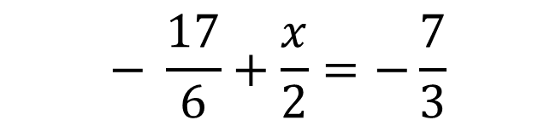


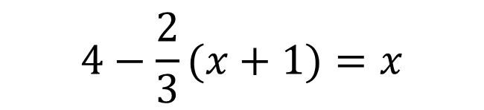


Dobrar e colar

$$− \frac{17}{6}+\frac{x}{2}=−\frac{7}{3}$$
$$⟺ −\frac{17}{6}+\frac{3x}{6}=−\frac{14}{6}⟺$$
$$⟺−17+3x=−14$$
$$⟺3x=−14+17$$
$⟺3x=3$
$⟺x=\frac{3}{3}⟺x=1$

$$⟺ 4−\frac{2}{3}x−\frac{2}{3}=x⟺$$
$$⟺\frac{12}{3}−\frac{2}{3}x−\frac{2}{3}=\frac{3}{3}x$$
$$⟺12 −2x−2=3x$$
$⟺−2x−3x=−12+2$
$⟺−5x=−10⟺x=\frac{−10}{−5}⟺x=$2
$$4−\frac{2}{3}(x+1)=x$$

PFAPDEB​

Slide 19
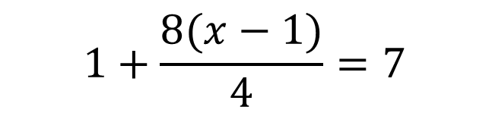
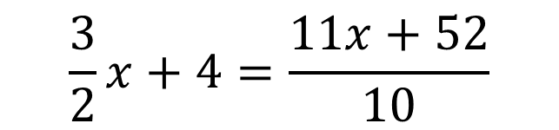




Dobrar e colar

$$\frac{3}{2}x+4=\frac{11x+52}{10}$$
$$⟺ \frac{15}{10}x+\frac{40}{10}=\frac{11x+52}{10}⟺$$
$$⟺15x+40=11x+52$$
$$⟺15x −11x=52−40$$
$$⟺4x=12$$
$$⟺x=\frac{12}{4}⟺x=3$$

$$⟺ 1+\frac{8x−8}{4}=7⟺$$
$$⟺\frac{4}{4}+\frac{8x−8}{4}=\frac{28}{4}$$
$$⟺4+8x−8=28$$
$$⟺8x=28−4+8⟺8x=32$$
$$⟺x=\frac{32}{8}⟺x=4$$
$$1+\frac{8(x−1)}{4}=7$$

PFAPDEB​

Slide 20
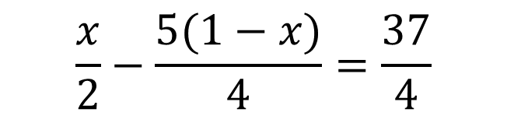
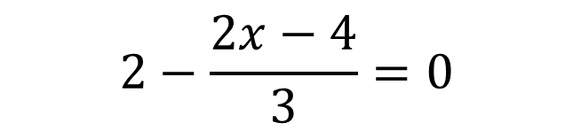




Dobrar e colar

$$⟺ \frac{6}{3}−\frac{2x−4}{3}=0⟺$$
$$⟺6−2x+4=0$$
$$⟺−2x=−6−4$$
$$⟺−2x=−10$$
$$⟺x=\frac{−10}{−2}⟺x=5$$
$$2−\frac{2x−4}{3}=0$$

$$⟺ \frac{x}{2}−\frac{5 −5x}{4}=\frac{37}{4}⟺$$
$$⟺\frac{2x}{4}−\frac{5−5x}{4}=\frac{37}{4}$$
$$⟺2x−5+5x=37$$
$$⟺2x+5x=37+5⟺7x=42$$
$$⟺x=\frac{42}{7}⟺x=6$$
$$\frac{x}{2}−\frac{5(1−x)}{4}=\frac{37}{4}$$

PFAPDEB​

Slide 21
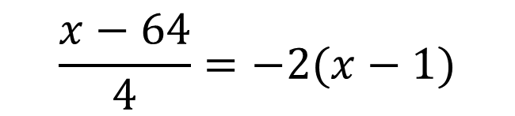
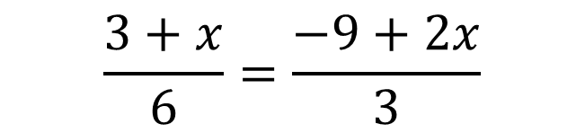




Dobrar e colar

$$⟺\frac{3+x}{6}=\frac{−18+4x}{6}⟺$$
$$⟺3+x=−18+4x$$
$$⟺x−4x=−18−3$$
$$⟺−3x=−21$$
$$⟺x=\frac{−21}{−3}⟺x=7$$
$$\frac{3+x}{6}=\frac{−9+2x}{3}$$

$$⟺ \frac{x−64}{4}=−2x+2⟺$$
$$⟺\frac{x−64}{4}=−\frac{8x}{4}+\frac{8}{4}$$
$$⟺x−64=−8x+8$$
$$⟺x+8x=8+64⟺9x=72$$
$$⟺x=\frac{72}{9}⟺x=8$$
$$\frac{x−64}{4}=−2(x−1)$$

PFAPDEB​

Slide 22
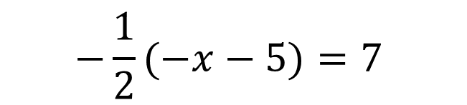


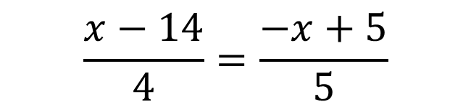


Dobrar e colar

$$⟺ \frac{x}{2}+\frac{5}{2}=7⟺$$
$$⟺\frac{x}{2}+\frac{5}{2}=\frac{14}{2}$$
$$⟺x+5=14$$
$$⟺x=14−5$$
$$⟺x=9$$
$$−\frac{1}{2}(−x−5)=7$$

$$⟺\frac{5x−70}{20}=\frac{−4x+20}{20}⟺$$
$$⟺5x−70=−4x+20$$
$$⟺5x+4x=20+70$$
$$⟺9x=90⟺x=\frac{90}{9}$$
$$⟺x=10$$
$$\frac{x−14}{4}=\frac{−x+5}{5}$$

PFAPDEB​

Slide 23

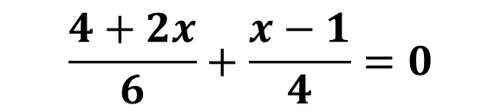

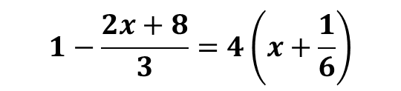


Dobrar e colar

$$⟺ 1−\frac{2x+8}{3}=4x+\frac{4}{6}⟺$$
$$⟺\frac{6}{6}−\frac{4x+16}{6}=\frac{24x}{6}+\frac{4}{6}$$
$$⟺6 −4x−16=24x+4$$
$$⟺−4x−24x=4−6+16$$
$$⟺−28x=14⟺x=−\frac{14}{28}⟺x=−\frac{1}{2}$$
Carta relógio
$$1−\frac{2x+8}{3}=4\left(x+\frac{1}{6}\right)$$

Carta relógio
$$⟺ \frac{8+4x}{12}+\frac{3x−3}{12}=0⟺$$
$$⟺8+4x+3x−3=0$$
$$⟺4x+3x=−8+3$$
$$⟺7x=−5$$
$$⟺x=−\frac{5}{7}$$
$$\frac{4+2x}{6}+\frac{x−1}{4}=0$$

PFAPDEB​

